Slide 1
第五章 数组和
广义表
数组
稀疏矩阵
广义表

Slide 2
数 组
一维数组
定义
相同类型的数据元素的集合。
一维数组的示例
0 1 2 3 4 5 6 7 8 9
35 27 49 18 60 54 77 83 41 02

Slide 3
数组的定义和初始化
main ( ) {
int a1[3] = { 3, 5, 7 }, *elem;
for ( int i = 0; i < 3; i++ )
printf ( “%d”, a1[i], “\n” ); //静态数组
elem = a1;
for ( int i = 0; i < 3; i++ ) {
printf ( “%d”, *elem, “\n” ); //动态数组
elem++;
}
}

Slide 4
一维数组存储方式
a, i = 0
LOC(i) =
LOC(i-1)+l = a+i*l, i > 0
0 1 2 3 4 5 6 7 8 9
a
35 27 49 18 60 54 77 83 41 02
l l l l l l l l l l
a+i*l
LOC(i) = LOC(i-1)+l = a+i*l

Slide 5
二维数组
类似于线性表，一个二维数组的逻辑结构可形式地表示为：2_Array=(D,R)
其中D={a_{ij}(i=0,1,…,m-1,j=0,1,…,n-1)}, a_{ij}是同类型数据元素的集合。
R={ROW,COL}是数据元素上关系的集合。
ROW={<a_{ij}, a_{i(j+1)}>|0<=i<=m-1,0<=j<=n-2}每一行上的列关系。
COL={<a_{ij}, a_{(i+1)j}>|0<=i<=m-2,0<=j<=n-1}每一列上的行关系。

Slide 6
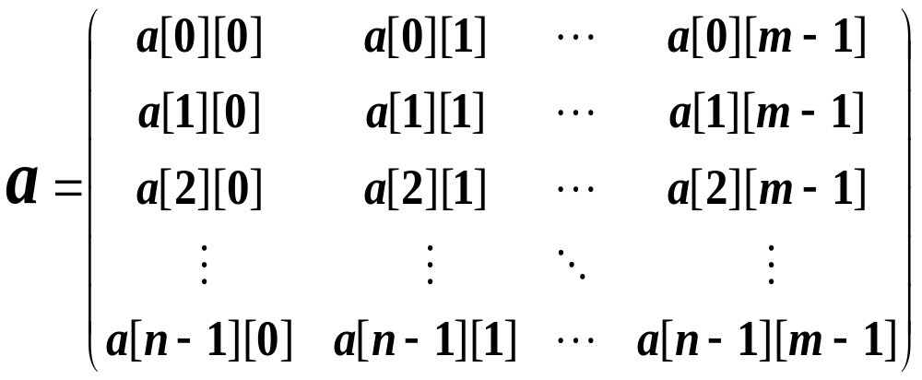
行优先存放：
设数组开始存放位置 LOC( 0, 0 ) = a, 每个元素占用 l 个存储单元
LOC ( i, j ) = a + ( i * m + j ) * l

Slide 7
三维数组
  各维元素个数为 m₁, m₂, m₃
  下标为 i₁, i₂, i₃的数组元素的存储地址：
  （按页/行/列存放）
LOC ( i₁, i₂, i₃ ) = a +
( i₁* m₂ * m₃ + i₂* m₃ + i₃ ) * l
前i₁页总
元素个数
第i₁页的
前i₂行总元素个数

Slide 8
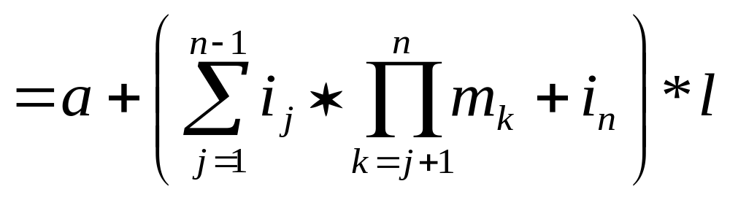
n 维数组
  各维元素个数为 m₁, m₂, m₃, …, m_{n}
  下标为 i₁, i₂, i₃, …, i_{n} 的数组元素的存储地址：
LOC ( i₁, i₂, …, i_{n} ) = a +
( i₁*m₂*m₃*…*m_{n} + i₂*m₃*m₄*…*m_{n}+
+ ……+ i_{n-1}*m_{n} + i_{n} ) * l

Slide 9

二维数组 三维数组
行向量 下标 i 页向量 下标 i
列向量 下标 j 行向量 下标 j
列向量 下标 k

Slide 10
特殊矩阵的压缩存储
特殊矩阵是指非零元素或零元素的分布有一定规律的矩阵。
特殊矩阵的压缩存储主要是针对阶数很高的特殊矩阵。为节省存储空间，对可以不存储的元素，如零元素或对称元素，不再存储。
  对称矩阵
  三对角矩阵

Slide 11
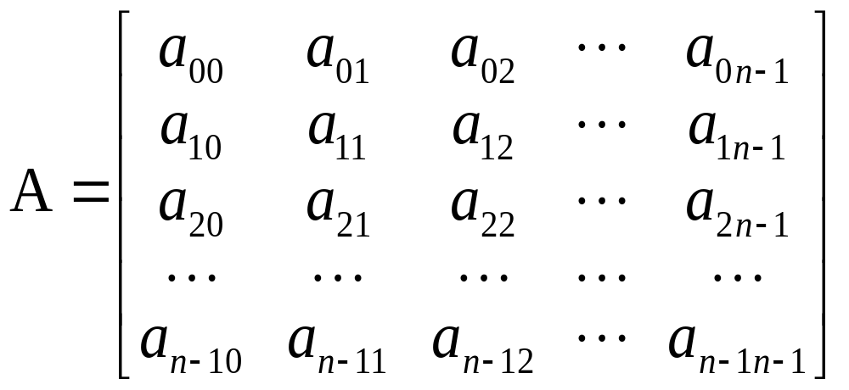
对称矩阵的压缩存储
设有一个 n×n 的对称矩阵 A。
在矩阵中，a_{ij} = a_{ji}

Slide 12
为节约存储空间，只存对角线及对角线以上的元素，或者只存对角线及对角线以下的元素。前者称为上三角矩阵，后者称为下三角矩阵。
把它们按行存放于一个一维数组 B 中，称之为对称矩阵 A 的压缩存储方式。
数组 B 共有 n + ( n - 1 ) +  + 1 =
n*(n+1)/2 个元素。

Slide 13
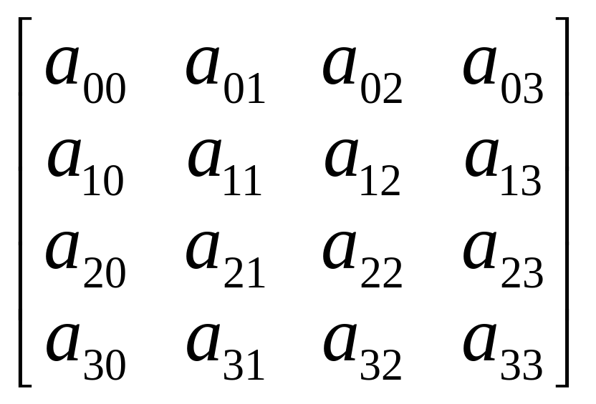
上三角矩阵
下三角矩阵

Slide 14
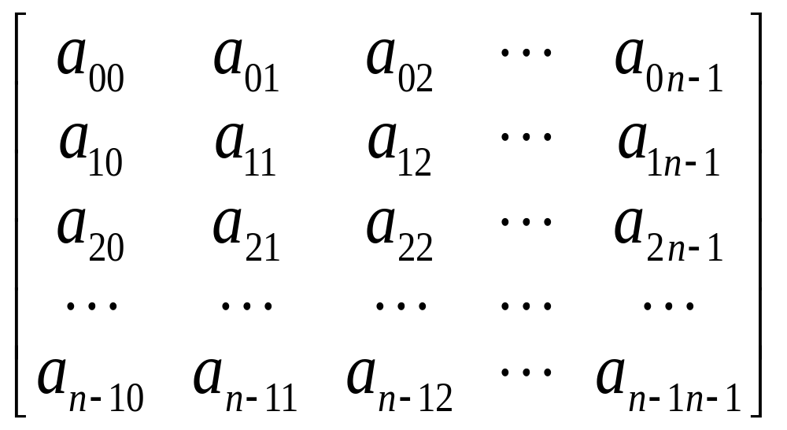
下三角矩阵
0 1 2 3 4 5 6 7 8 n(n+1)/2-1
B a₀₀ a₁₀ a₁₁ a₂₀ a₂₁ a₂₂ a₃₀ a₃₁ a_{32 ……} a_{n-1n-1}
若 i ≥ j, 数组元素A[i][j]在数组B中的存放位置为 1 + 2 +  + i + j = (i + 1)* i / 2 + j
前i行元素总数 第i行第j个元素前元素个数

Slide 15
若 i < j，数组元素 A[i][j] 在矩阵的上三角部分, 在数组 B 中没有存放，可以找它的对称元素A[j][i]：= j *(j +1) / 2 + i
若已知某矩阵元素位于数组B的第k个位置，可寻找满足
i (i + 1) / 2 ≤ k < (i + 1)*(i + 2) / 2
的 i, 此即为该元素的行号。
j = k - i * (i + 1) / 2
此即为该元素的列号。
例，当 k = 8, 3*4 / 2 = 6 ≤ k < 4*5 / 2 =10,
取 i = 3。则 j = 8 - 3*4 / 2 = 2。

Slide 16
上三角矩阵
n = 4
0 1 2 3 4 5 6 7 8 9
B a₀₀ a₀₁ a₀₂ a₀₃ a₁₁ a₁₂ a₁₃ a₂₂ a₂₃ a₃₃
若i ≤ j，数组元素A[i][j]在数组B中的存放位置为 n + (n-1) + (n-2) +  + (n-i+1) + j-i
前i行元素总数 第i行第j个元素前元素个数

Slide 17
若 i ≤ j，数组元素A[i][j]在数组B中的存放位置为
n + (n-1) + (n-2) +  + (n-i+1) + j-i =
= (2*n-i+1) * i / 2 + j-i =
= (2*n-i-1) * i / 2 + j
若i > j，数组元素A[i][j]在矩阵的下三角部分，在数组 B 中没有存放。因此，找它的对称元素A[j][i]。
A[j][i]在数组 B 的第 (2*n-j-1) * j / 2 + i 的位置中找到。

Slide 18
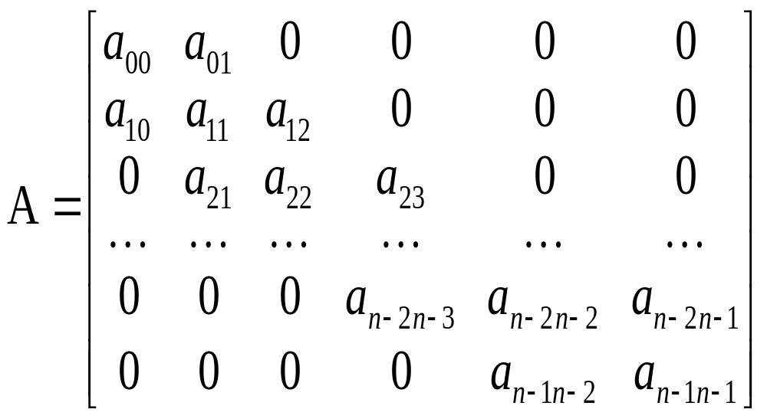
三对角矩阵的压缩存储
0 1 2 3 4 5 6 7 8 9 10
B a₀₀ a₀₁ a₁₀ a₁₁ a₁₂ a₂₁ a₂₂ a₂₃ … a_{n-1n-2} a_{n-1n-1}

Slide 19
三对角矩阵中除主对角线及在主对角线上 下最临近的两条对角线上的元素外，所有其它元素均为0。总共有3n-2个非零元素。
将三对角矩阵A中三条对角线上的元素按行存放在一维数组 B 中，且a₀₀存放于B[0]。
在三条对角线上的元素a_{ij} 满足
0 ≤ i ≤ n-1, i-1 ≤ j ≤ i+1
在一维数组 B 中 A[i][j] 在第 i 行，它前面有 3*i-1 个非零元素, 在本行中第 j 列前面有 j-i+1 个，所以元素 A[i][j] 在 B 中位置为 k = 2*i + j。

Slide 20
若已知三对角矩阵中某元素 A[i][j] 在数组 B[ ] 存放于第 k 个位置，则有
i = ⎣(k + 1) / 3⎦
j = k - 2 * i
例如，当 k = 8 时，
i = ⎣(8+1) / 3⎦ = 3, j = 8 - 2*3 = 2
当 k = 10 时，
i = ⎣(10+1) / 3⎦ = 3, j = 10 - 2*3 = 4

Slide 21
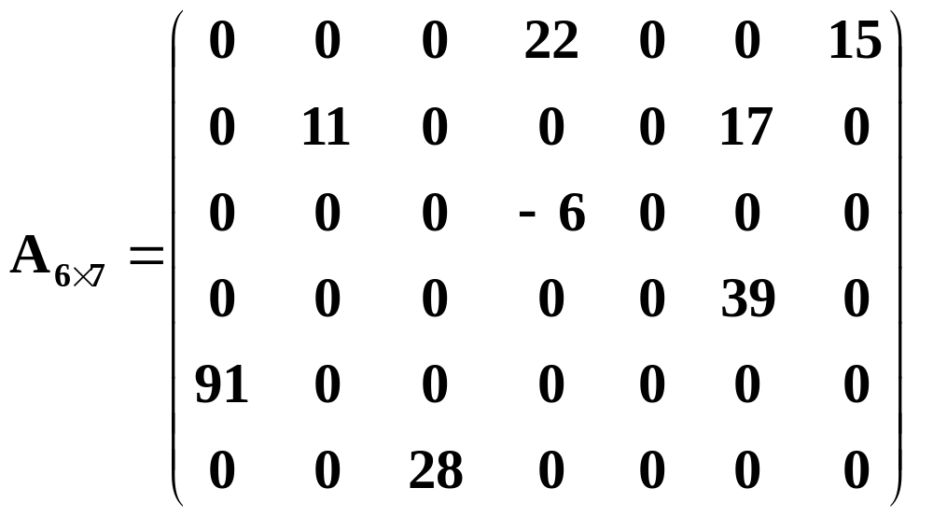
稀疏矩阵 (Sparse Matrix)
非零元素个数远远少于矩阵元素个数
在上图中,矩阵A是6*7的矩阵,它有42个元素,但只有8个非零元素,且分布无规律可循,所以可以称之为稀疏矩阵。

Slide 22
稀疏矩阵的抽象数据类型(三元组顺序表）
#define MAXSIZE 12500
typedef struct{
int i,j; //非零元素行号/列号
ElemType e; //非零元素的值
}Triple; //三元组
typedef union{
Triple data[MAXSIZE+1];
int mu,nu,tu; //矩阵行数、列数、非零元个数
}TSMatrix;//稀疏矩阵类定义

Slide 23
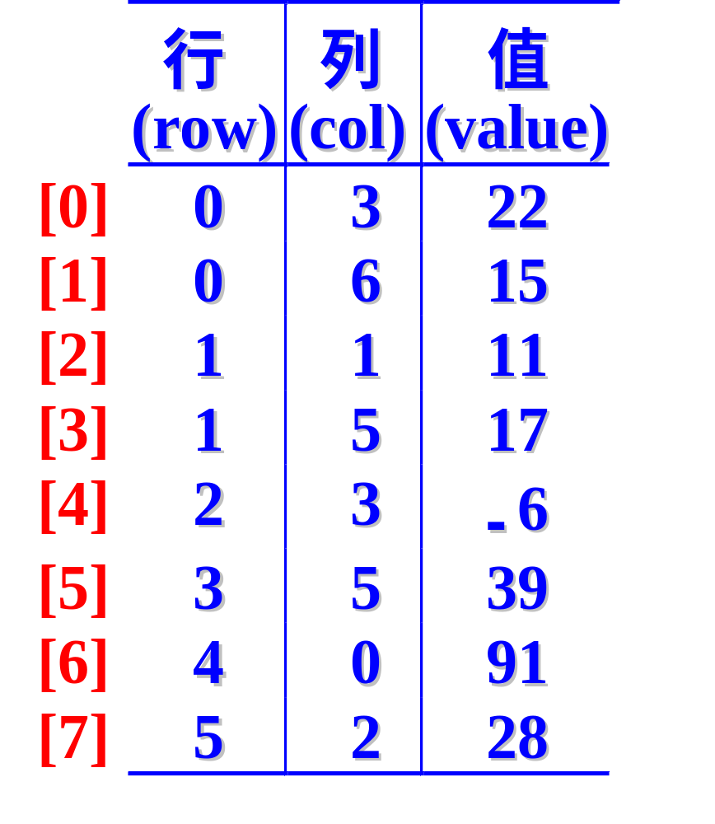
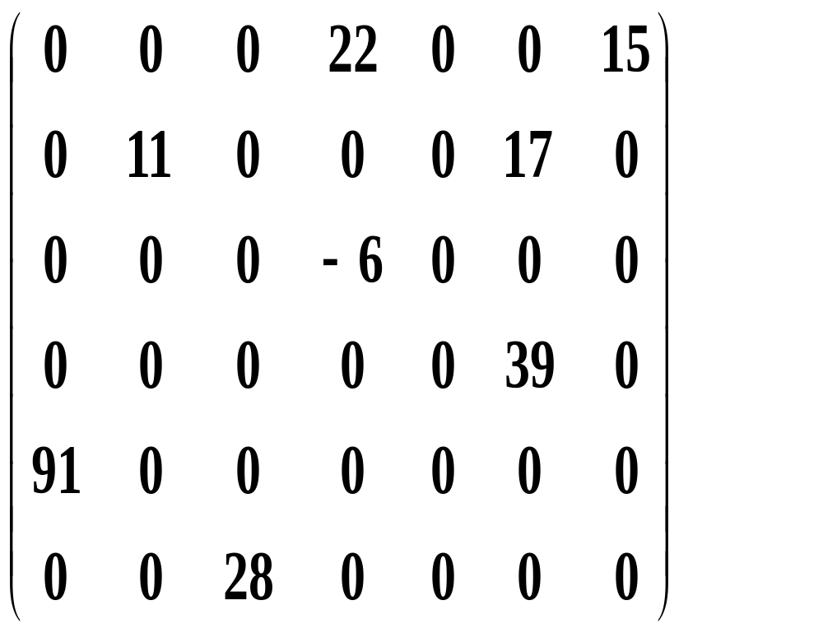
稀疏矩阵

Slide 24
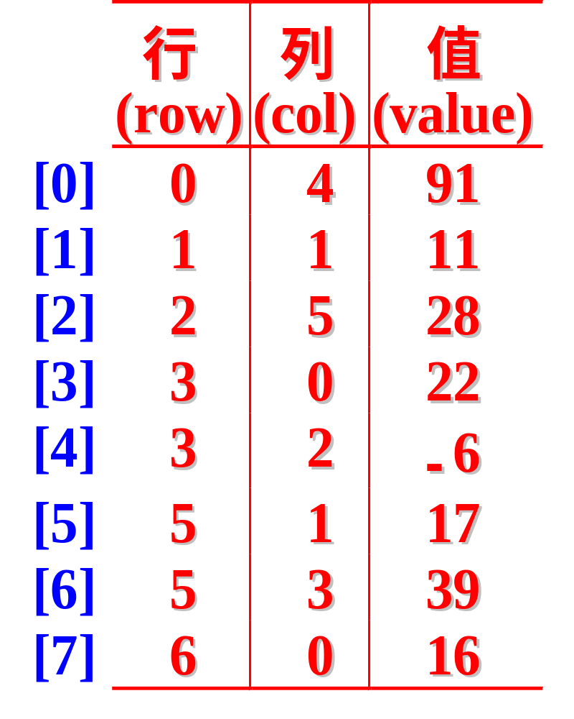
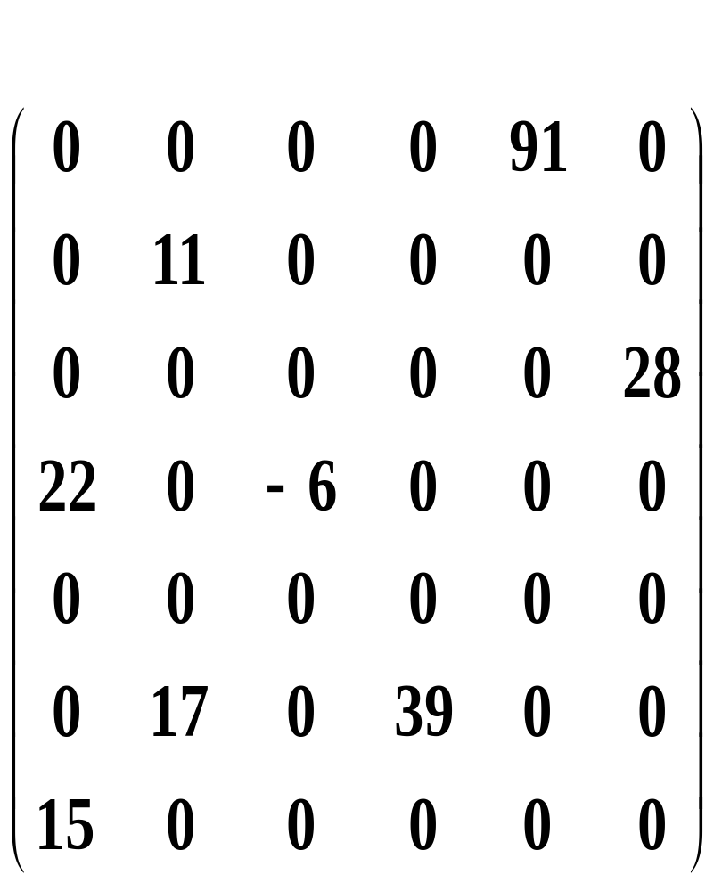
转置矩阵

Slide 25
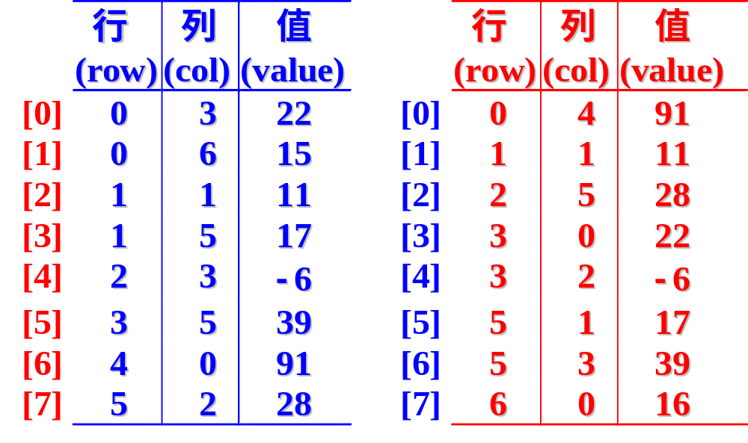
用三元组表表示的稀疏矩阵及其转置

Slide 26
稀疏矩阵转置算法思想
显然，一个稀疏矩阵的转置仍然是一个稀疏矩阵，方法是：设将矩阵M转置为矩阵T
（1）将矩阵的行列值交换
（2）将每一个三元组的i和j相互调换
（3）重排三元组之间的次序
可以有两种处理方法：

Slide 27
方法一：按照M(m*n)的列序来进行转置
设矩阵列数为nu，对矩阵三元组表扫描nu次。第k次检测列号为k的项。
第k次扫描找寻所有列号为k的项，将其行号变列号、列号变行号，顺次存于转置矩阵三元组表。

Slide 28
稀疏矩阵的转置
Status TransposeSMatrix(TSMatrix M, TSMatrix &T){
T.mu=M.nu; T.nu=M.mu; T.tu=M.tu;
//转置矩阵的列数,行数和非零元素个数
if (T.tu){
q=0; //矩阵T的指针
for(col=0;col<M.nu;++col)
for(p=0;p<M.tu;++p)//矩阵M的指针
if(M.data[p].j==col){
T.data[q].i=M.data[p].j;
T.data[q].j=M.data[p].i;
T.data[q].e=M.data[p].e;
++q;
}
}
return OK;
}//TransposeSMatrix

Slide 29
该算法主要工作是在p*col的两重循环中做的，所以时间复杂度是O(nu*tu)。而一般矩阵的转置算法是在nu*mu的两重循环中做的，时间复杂度是O(nu*mu)。当稀疏矩阵的非零元个数tu=nu*mu时，其时间复杂度O(nu*tu)=O(nu*nu*mu)=O(nu²*mu)大大高于一般矩阵的时间复杂度，所以该算法仅适用于tu<<nu*mu的稀疏矩阵。

Slide 30
方法二：快速转置运算
在对M矩阵转置时，M矩阵的三元组中元素按行序排列，T矩阵中的元素按M矩阵的列序排列，前面的转置算法的特点是以T矩阵的三元组为中心，在M矩阵的三元组中通盘查找合适的结点置入T中。如果能预先确定M的每一列第一个非零元在T中应有的位置，则在转置时就可直接放到T中去，所以在转置前，应先求得M的每一列中非零元的个数和每一列的第一个非零元在T中的位置。
为此，需要两个辅助数组num和cpot,num表示M中第col列非零元素的个数。cpot表示M中第col列第一个非零元素在T中的位置。显然有：
cpot[0]=0
cpot[col]=cpot[col-1]+num[col-1]

Slide 31
转置矩阵
Col | 0 | 1 | 2 | 3 | 5 | 6
num[col] | 1 | 1 | 1 | 2 | 2 | 1
cpot[col] | 0 | 1 | 2 | 3 | 5 | 7
矩阵M的辅助数组的值

Slide 32
Status FastTransposeSMatrix(TSMatrix M, TSMatrix &T){
T.mu=M.nu; T.nu=M.mu; T.tu=M.tu;
if(T.tu){
for(col=0;col<M.nu;++col) num[col]=0;//初始化num
for(t=0;t<M.tu;++t) ++num[M.data[t].j];//求M中每列非零元个数
cpot[0]=0;
for(col=1;col<M.nu;++col) cpot[col]=cpot[col-1]+num[col-1];
//求第col列中第一个非零元在T中的序号
for(p=0;p<M.tu;++p){
col=M.data[p].j; q=cpot[col];
T.data[q].i=M.data[p].j;
T.data[q].j=M.data[p].i;
T.data[q].e=M.data[p].e; ++cpot[col];//该列下一元素位置
}//for
}//if
return OK;
}//FastTransposeSMatrix

Slide 33
行逻辑链接的顺序表
为便于随机存取任意一行的非零元，将快速转置矩阵的算法中的辅助数组cpot固定在稀疏矩阵的存储结构中。
typedef struct{
Triple data[MAXSIZE+1];
int rpos[MAXRC+1];
int mu,nu,tu;
}RLSMatrix;
该存储方法便于某些运算如稀疏矩阵的相乘。

Slide 34
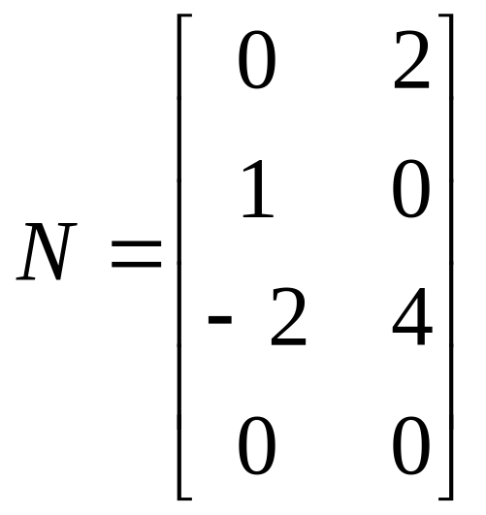
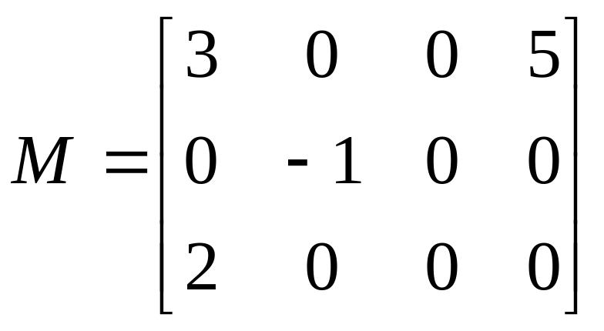
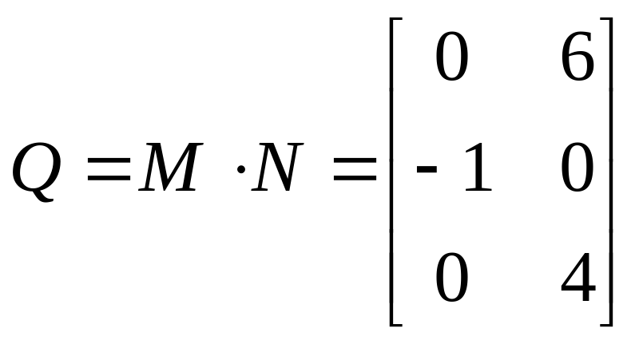

Slide 35
十字链表
以链式存储结构表示三元组的线性表。
Left |  | Up
Row | Col |  | Value
template <class T>
class CNode
{
int Row, Col;
T Value;
CNode *Down, *Right;
}
Row | Col |  | Value
Down |  | Right

Slide 36
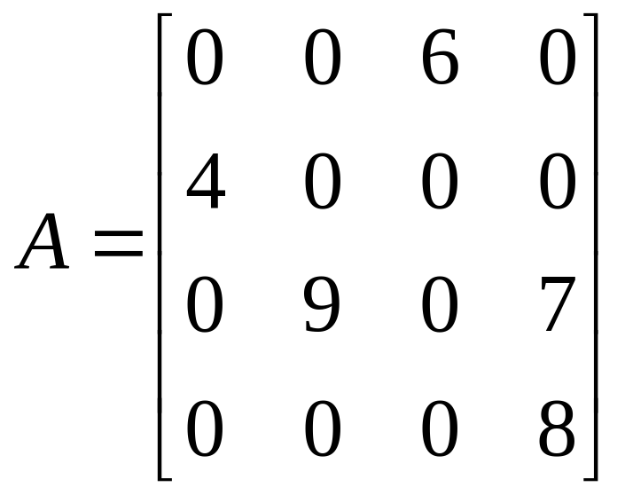
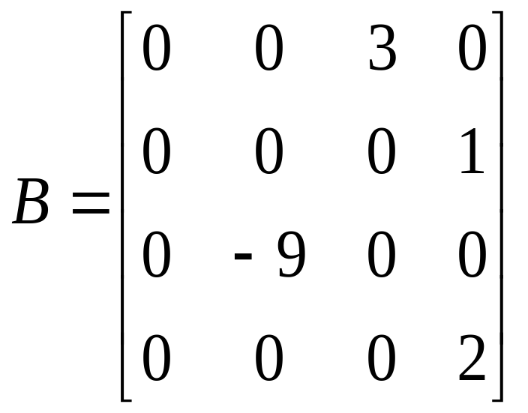
例

Slide 37
广义表 (General Lists )
广义表的概念 n ( ≥ 0 )个表元素组成的有
限序列，记作
LS = (a₀, a₁, a₂, …, a_{n-1})
LS是表名，a_{i}是表元素，它可以是表 (称
为子表)，可以是数据元素(称为原子)。
n为表的长度。n = 0 的广义表为空表。
n > 0时，表的第一个表元素称为广义表
的表头(head)，除此之外，其它表元素组
成的表称为广义表的表尾(tail)。

Slide 38
例如
A=( ); //A是一个空表
B=(e); //表B有一个原子
C=(a,(b,c,d)); //两个元素为原子a和子表 (b,c,d)
D=(A,B,C); //有三个元素均为列表
E=(a,E); //递归的列表,包含两个元素,一个是单元素a,另一个是子表,但该子表是其自身.所以,E相当于一个无限的广义表( a,(a,(a,…))).

Slide 39
表结点
广义表存储结构
方法一
Tag=1 hp tp
原子结点
Tag=0 atom
typedef struct GLNode{
int tag;
union{
char atom;
struct {structGLNode *hp,*tp;}ptr;
};
}*GList;

Slide 40

方法一
A=NIL
C
1
1
∧
B
1
∧
0 a
1
1
1
0 e
0 b
0 c
0 d
D
1
1
1
∧
∧
E
1
1
∧
0 a

Slide 41
表结点
广义表存储结构
方法二
Tag=1 hp tp
原子结点
Tag=0 atom tp
typedef struct GLNode{
int tag;
union{
char atom;
struct GLNode *hp;
};
struct GLNode *tp;
}*GList;

Slide 42
方法二
C
1
∧
A
1
∧
∧
0 a
1
∧
B
1
∧
0 b
0 c
0 d
∧
0 e
∧
D
1
∧
1
1
1
∧
∧
E
1
∧
∧
0 a
1
∧

Slide 43
广义表的递归算法
1.广义表的深度（广义表中括号的重数）
设非空广义表为LS=(a1,a2,…,an) 其中ai(i=1,2,…,n)或为原子或为LS的子表。原子的深度为零，空表的深度为1，其它情况下表长为各子表深度最大值加1。

Slide 44
int GListDepth(GList L){
if(!L) return 1;
if(L->tag==ATOM) return 0;
for(max=0,pp=L;pp;pp=pp->ptr.tp){
dep=GListDepth(pp->ptr.hp)
if(dep>max) max=dep;
}
return max+1;
} //GListDepth

Slide 45
2.复制广义表
如果原表为空表，则直接将新表置空，否则分别复制原表的表头和表尾。
Status CopyGList(GList &T, GList L){
if(!L) T=NULL;
else{
if(!(T=(GList)malloc(sizeof(GLNode)))) exit(OVERFLOW);
T->tag=L->tag;
if(L->tag==ATOM) T->atom=L->atom;
else {CopyGList(T->ptr.hp,L->ptr.hp);
CopyGList(T->ptu.tp,L->ptr.tp);
}//else
}//else
return OK;
}//CopyGList

